Slide 1
Actividades para incorporar la HECRA al sitio del INEGI en Internet

Slide 2
¿En dónde debe ir la HECRA?
La HECRA es una herramienta para evaluar la calidad de los registros administrativos.
Es una herramienta útil para quien produce información basada en registros o quien genera registros.
Puede ser considerada como infraestructura según la definición de la NMPEG:
Artículo 3, fracción XIX. Infraestructura de Información: Conjunto de datos y metodologías que soportan el proceso de producción de información, así como su interacción e integración. Se compone de Catálogos y Clasificaciones; Registros Estadísticos y Registros Geográficos; y Metodologías;
=> El sitio del INEGI no cuenta con un espacio específicamente designado para una herramienta como la HECRA.

Slide 3
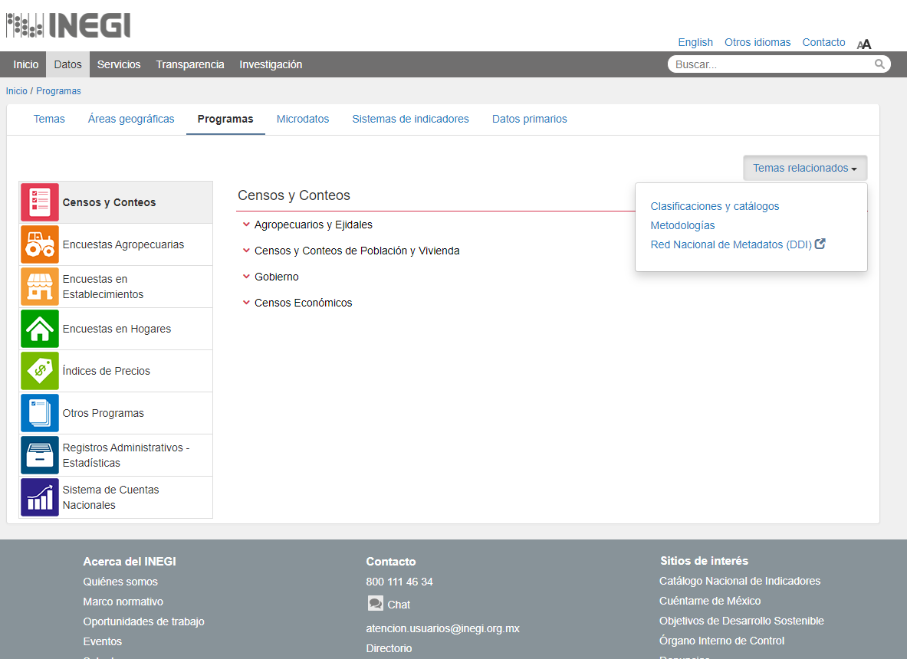
Estado actual de la Infraestructura en el Sitio

Slide 4
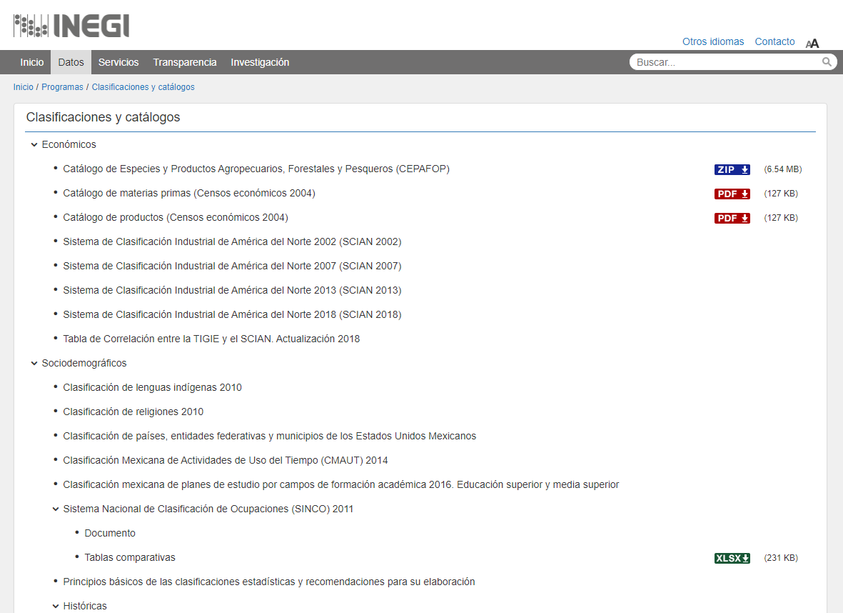
Estado actual de la Infraestructura en el Sitio

Slide 5
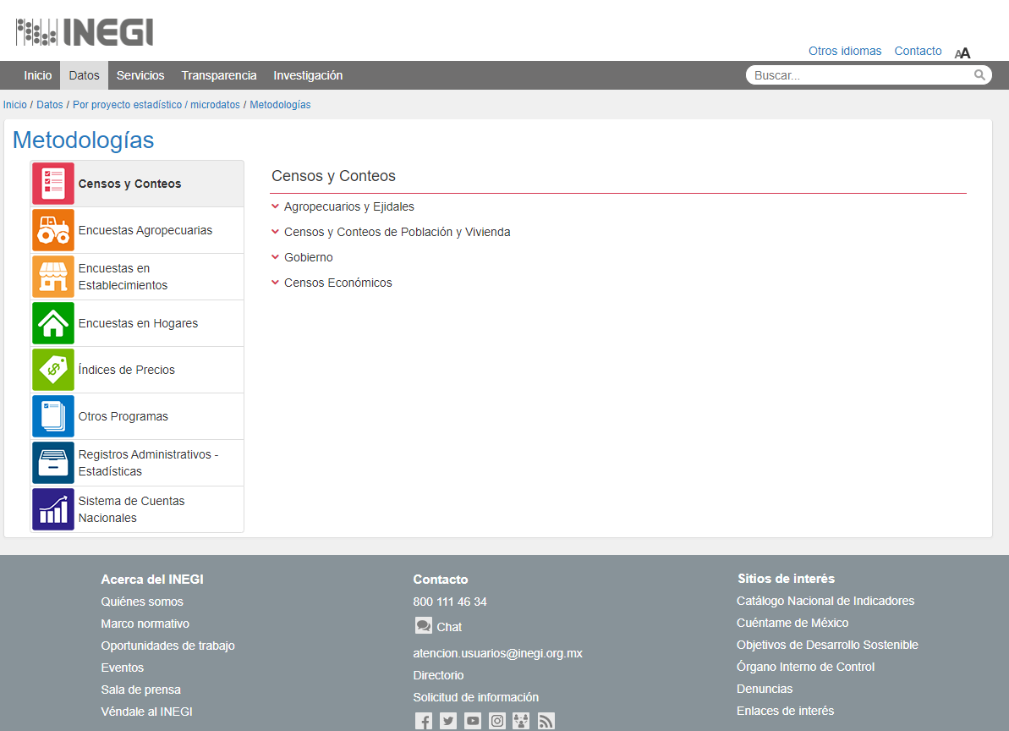
Estado actual de la Infraestructura en el Sitio

Slide 6
 |  |  | Presentaciones genéricas
Tipo de usuario | Persona | Descripción | Programa | Tema | Sala de prensa | BIE/BISE | Cuéntame | APIs
Obligado | Diseñador de politica pública | Consulta información relacionada temáticamente con ejes de política pública o vinculada a los programas nacionales para diseñar polítcas públicas. | x
Obligado | Evaluador de política pública | Consulta información relacionada temáticamente con ejes de política pública para diseñar indicadores de seguimiento o realizar evaluaciones específicas. | x
Obligado | Generador de información en Unidad de Estado
Estratégico | Estudiante | Consulto información puntual para realizar una tarea |  |  |  |  | x
Estratégico | Profesor | Consulto información regularmente para apoyar mis actividades docentes |  | x |  |  | x
Estratégico | Investigador | Consulto frecuentemente todo lo disponible sobre un tema | x |  |  | x
Estratégico | Especialista | En una materia (dominio temático) y monitoreo resultados periódicamente | x |  |  | x
Estratégico | Profesionista | Consulto información cada vez que un proyecto lo requiere
Estratégico | Servidor público | Consulto información frecuentemente para apoyar mis funciones sustantivas
Estratégico | Empresario | Tengo mi propio negocio y utilizo información cada vez que la requiero para tomar decisiones
Estratégico | Periodista | Especialista en los medios y monitoreo regularmente temas de actualidad para su difusión |  |  | x
Estratégico | Desarrollador | De sistemas/aplicaciones en sitio se integro información del INEGI en éstos |  |  |  |  |  | x
Estratégico | Padre o madre de familia | Acudo por información como cultura general o apoyo a tareas de los hijos |  | x
Usuarios y presentaciones

Slide 7
Revisión internacional
 | Ubicación | Sección | Clasificaciones | Métodos | Estándares | Metadatos | Calidad | Documentación de programas estadísticos | Investigación | Archivos geográficos y documentación | Notificación y consultas
Statistics Canada | Menú principal | Reference | x |  |  |  |  | x |  | x | x
ABS | Footer | Methods, Standards and Classifications | x | x |  |  | x
Statistics New Zealand | Segundo nivel | Tools/ Methods, standards and research | x | x | x | x |  | x | x
Instituto Nacional de Estadística (España) | Menú principal | Métodos y proyectos | x |  | x
Census Bureau | Menú principal | Find a code | x
Statistics Denmark | Footer | Documentation | x | x |  |  |  | x |  |  | x
Insee (Francia) | Menú principal | Définitions, Méthodes et qualité | x | x |  |  | x | x |  | x
ONS UK | Menú principal | Methodology | x | x |  |  |  | x |  | x
CBS | Footer | Methods | x |  |  |  |  | x | x
¿En dónde debe ir la HECRA?

Slide 8
Revisión internacional
La mayoría de las oficinas de estadísticas del mundo tienen en un lugar prominente una sección de métodos o herramientas, con distintos contenidos especialmente útiles para el productor de información.
Se considera necesario realizar una sección de este tipo con –al menos- los 3 elementos de la infraestructura definidos en la NMPEG:
Catálogos y clasificaciones
Registros Estadísticos y Geográficos
Metodologías
Aquí iría la HECRA.
¿En dónde debe ir la HECRA?

Slide 9
Siguientes pasos
La DGCSPIRI y la DGIAI ya están realizando un trabajo coordinado (comprometido en el PAEG) para “Catálogos y Clasificaciones”.
La DGCSPIRI ha presentado en el grupo de trabajo de registros administrativos esta estrategia y se está coordinando con el mismo para estructurar la forma en que la HECRA debe publicarse como una metodología de corte transversal.

